Slide 1
Sammenlægning af
Osted Vandværk
og
Kirkebjerg Vandværk
v/ Thomas Stokholm (Formand)

Slide 2
Osted Vandværk i dag
2 værker (Osted og Kirkebjerg)
6 boringer
27,5 km. hoved- og forsyningsledning
1.066 forbrugere
Bestyrelse på 7 personer

Slide 3
Sammenlægningshistorik
2008: Kirkebjerg og Mannerup
237 og 33 forbrugere
2011: Kirkebjerg og Bregnetved
270 og 6 forbrugere
2015: Osted og Allerslev Huse
773 + 17 forbrugere
2017: Osted og Kirkebjerg
790 + 276 forbrugere

Slide 4
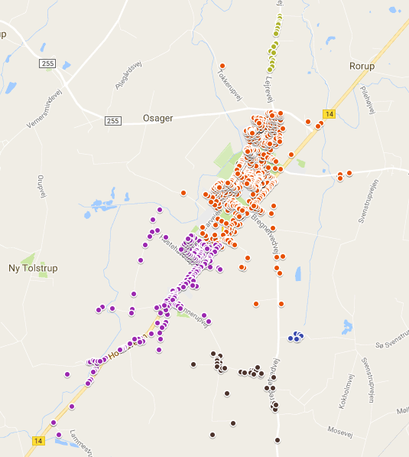
Forsyningsområde
Allerslev Huse
17 forbrugere
Bregnetved
6 forbrugere
Kirkebjerg
237 forbrugere
Mannerup
33 forbrugere
Osted
773 forbrugere

Slide 5
Hvorfor fusion?
Unge og aktive bestyrelser
Sund økonomi
Velfungerende vandværker
SÅ HVORFOR FUSION?
Øget regulering
Økonomi
Notes:
Myndighedskravene og de administrative byrder har i de senere år vist en stigende tendens, som forventes at fortsætte i de kommende år.
Regeringen arbejder på en forsyningsstrategi for den danske forsyningssektor, herunder vandforsyning. Hvad det kommer til at betyde i praksis, er endnu ikke besluttet.

Slide 6
Baggrund for sammenlægning
Øget regulering
Vandsektorlov (2009)
Kvalitetssikringsbekendtgørelse (2013)
Justering af vandsektorloven (2015)
Ny årsregnskabsvejledning (2016)
Persondataforordning fra EU (2018)
Revision af kvalitetssikringsbek. (2018)
Udfordringer i de kommende år
Øgede myndighedskrav = Større/flere udgifter
Notes:
Myndighedskravene og de administrative byrder har i de senere år vist en stigende tendens, som forventes at fortsætte i de kommende år.
Regeringen arbejder på en forsyningsstrategi for den danske forsyningssektor, herunder vandforsyning. Hvad det kommer til at betyde i praksis, er endnu ikke besluttet.

Slide 7
Bevæggrund for sammenlægning
Økonomi
Flere til at dele omkostninger til f.eks. øgede myndighedskrav
På sigt lavere priser eller mindre prisstigninger end ellers
Færre administrationsomkostninger
Færre anlægsomkostninger
På sigt færre driftsomkostninger
Vandkvalitet
På sigt nyt vandværk uden for byen, hvor der ikke er forurenede grunde i indvindingsoplandet.
Samarbejdede allerede på flere områder
Fælles nødstrømsgenerator
Fælles netværk til fjernaflæsning af vandmålere
Forbindelsesledning

Slide 8
Bevæggrund - Økonomi
Færre administrationsomkostninger
Forventet besparelse på 60.000 – 80.000 kr.
Færre anlægsomkostninger
2 færre boringer
Forventet besparelse på 1 – 2 mio. kr.
Mindre årlig afskrivning på 20.000 – 40.000 kr.
På sigt færre driftsomkostninger
Nyt vandværk til erstatning for nuværende 2
Forventet besparelse på driften på 125.000 – 150.000 kr.
Samlet svarende til ca. 1,50 kr. pr. m³ (30%)
Notes:
Eksempler på forventede besparelser: Honorar 30.000, Husleje 15.000, IT: 10.000, GF + møde 10.000

Slide 9
Processen
Møde med Danske Vandværker
Nedsættelse af arbejdsgruppe (2+2)
Udarbejdelse af fusionsdokument, hvor alle ”sten” blev vendt af bestyrelserne
Udarbejdelse af sammenlægningsaftale som generalforsamlingerne godkendte
Vedtægtsjusteringer bl.a. med udvidelse fra 5 til 5 – 7 bestyrelsesmedlemmer
Få mest mulig viden med
Undgå kampvalg

Slide 10
Forløb
2015: Uformel dialog mellem dialog og forventningsafstemning
1. kvartal 2016: Generalforsamlingerne blev orienteret om, at bestyrelserne synes, at der skulle udarbejdes et beslutningsgrundlag for fusion, som kunne præsenteres på ekstra-ordinære generalforsamlinger i efteråret 2016.
1. halvår 2016: Arbejdsgruppe bestående af 2 fra hver bestyrelse, udarbejdede et oplæg til en sammenlægningsaftale med meget stor grad af forventningsafstemning.
Efteråret 2016: Ekstraordinære generalforsamling jf. vedtægterne
100% opbakning fra generalforsamlingerne.
1. januar 2017: Sammenlægningen er en realitet
Januar/februar 2017: Sammenlægning af FAS og NETS-aftale m.m.
Marts 2017: Ordinær generalforsamlinger
2. kvartal 2017: Selskabet Kirkebjerg Vandværk I/S lukkes

Slide 11
Fremtid
Bestyrelsens drøftelse af forsyningsstrukturen
2 værker der er 50 – 60 år.
6 boringer der er 39 – 78 år gamle (5 er 54 – 78 år)
Mulige fremtidige forsyningsstrukturer
Fortsætte uændret med 2 værker
Lukke det ene og opgradere det andet
Bygge nyt og lukke begge
Købe råvand af anden vandforsyning
Købe rentvand af anden vandforsyning
Fusionere med anden vandforsyning

Slide 12
Anbefalinger
Indledende dialog mellem bestyrelserne.
Tilkendegivelse fra generalforsamlingerne, om bestyrelsen skal udarbejde et beslutningsgrundlag for en sammenlægning.
Nedsæt en arbejdsgruppen med et mindre antal medlemmer.
Husk at tage udgangspunkt i, hvad der er bedst for forbrugerne.
Kigge fremad vedr. økonomien, og lav en SPT-beregning.
Sikre viden og undgå kampvalg.
Det er ikke Dem og Os men Vi.
Notes:
SPT = Slag På Tasken.

Slide 13
Spørgsmål

